Slide 1
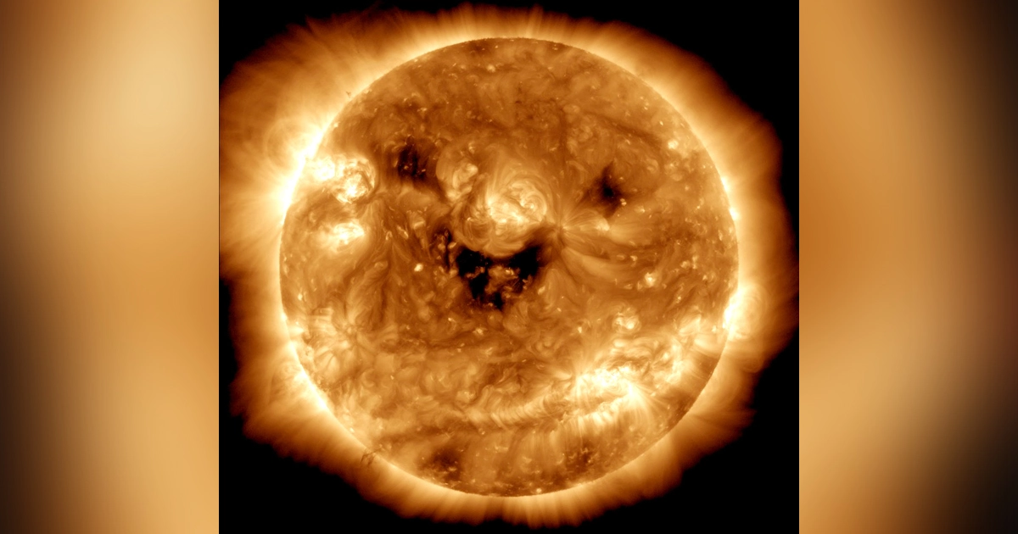
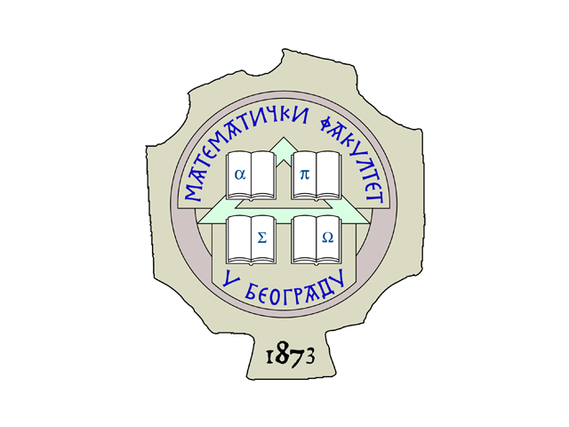


Teorija Zvezdanih Spektara
Lekcija 3: Koeficijent apsorpcije
Ivan Milić (MATF / KIS/ AOB)
02/12/2025

Slide 2
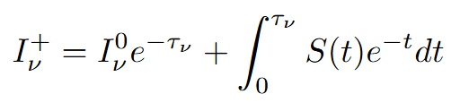
Podsetnik
Sada znamo da rešimo jednačinu prenosa ako su nam dati skala optičkih dubina i funkcija izvora.
Formalno rešenje duž pravca:
Ukoliko želimo intenzitet u zavisnosti od dubine ili pravca, menjamo granice i dodajemo 1/μ gde je potrebno!
Za funkciju izvora često možemo da pretpostavimo LTR, tj. Plankovu funkciju (2-3 min šta to beše znači)
A kako naći skalu optičkih dubina? Moramo da znamo neprozračnost! Današnji čas je o tome :)

Slide 3
Ali pre toga pitanje
Smislite bar jedan primer prenosa zračenja gde funkcija izvora nije Plankova funkcija (tj. gde nismo u LTR!) - 3 min.

Slide 4
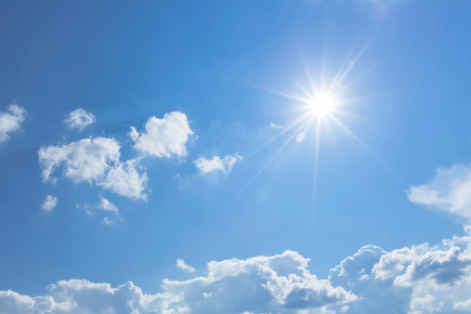
Primer ne-LTR funkcije izvora
U našem formalizmu atmosfera Zemlje emituje vidljivu svetlost, kroz procese rasejanja.
Funkcija izvora na ovim talasnim dužinama je u potpunosti odredjena rasejanom svetlošću Sunca.
Zašto je nebo plavo? (Atmosfera Zemlje je optički tanka).

Slide 5
Obratite pažnju
Rekli smo: u našem formalizmu!
U koeficijent apsorpcije ulaze i prava apsorpcija (termalizacija fotona) i rasejanje. Bitno nam je samo da su fotoni uklonjeni iz zraka
U koeficijent emisije ulaze i termalna emisija i emisija usled rasejanja. Na taj način vraćamo fotone u zrak!
U svakodnevnom jeziku (pa čak i astronomskom), ako biste rekli da Zemljina atmosfera zrači na vidljivim talasnim dužinama, došlo bi do nesporazuma :)
Za sada, pretpostavimo da je funkcija izvora jednaka Plankovoj funkciji.
Ostaje nam da izračunamo koeficijent apsorpcije (tj. neprozračnost)

Slide 6
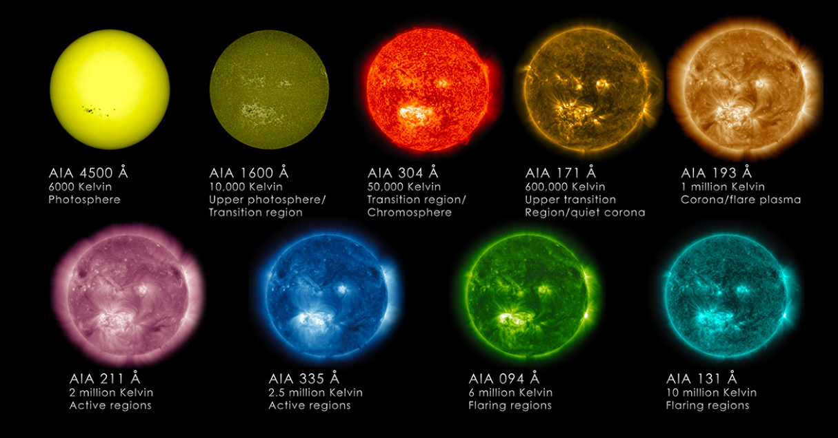
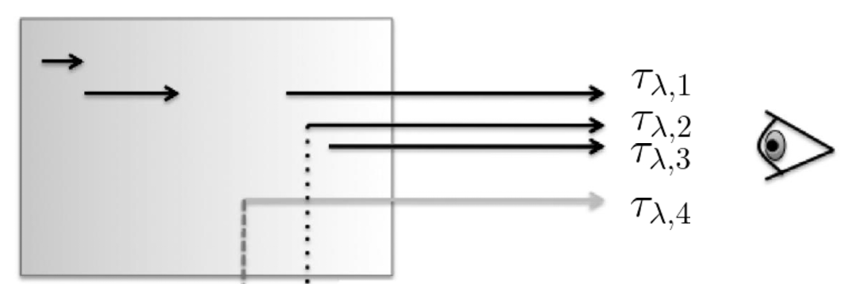
Neprozračnost zavisi od talasne dužine!
To je blago kontraintuitivno, pošto su primeri za tu neprozračnost u našem svakodnevnom životu jako suptilni (plavo nebo je jedan primer).
U zvezdanim atmosferama, fotoni različitih talasnih dužina dopiru sa različitih dubina.
Na različitim talasnim dužinama “vidimo” različite funkcije izvora!

Slide 7
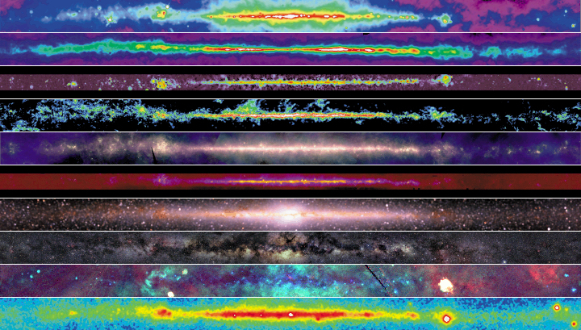
Neprozračnost zavisi od talasne dužine
Razlog za ovu zavisnost je to što na različitim talasnim dužinama dominiraju različiti procesi (npr. rasejanje je jače na kraćim talasnim dužinama, itd…)
Posledica je da nebeska tela izgledaju drugačije kada ih gledamo na različitim talasnim dužinama

Slide 8
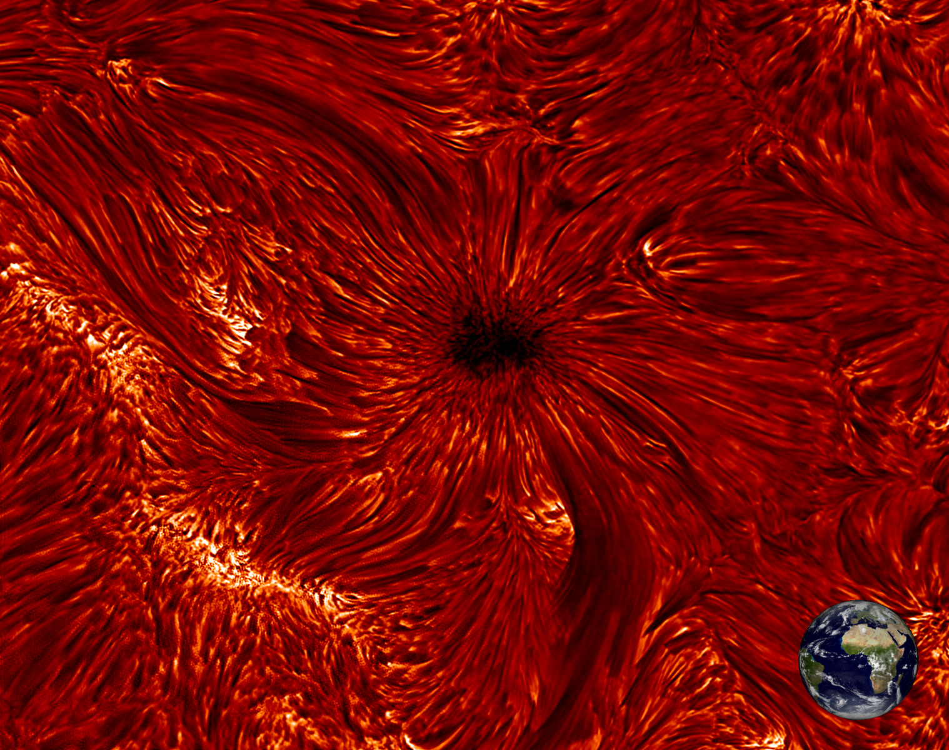
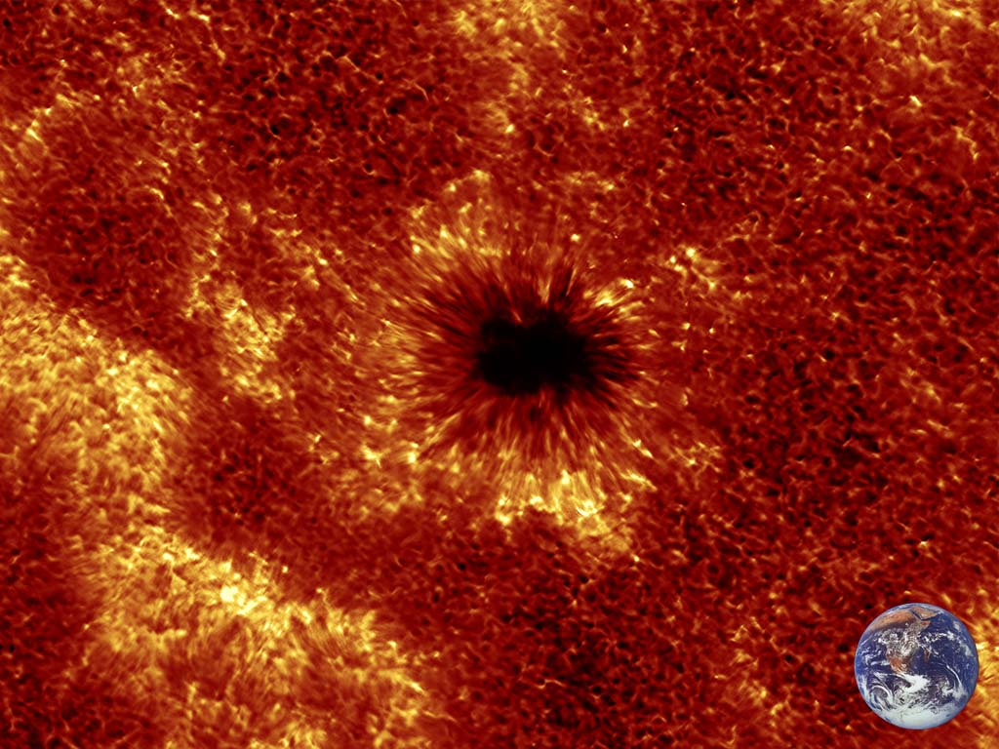
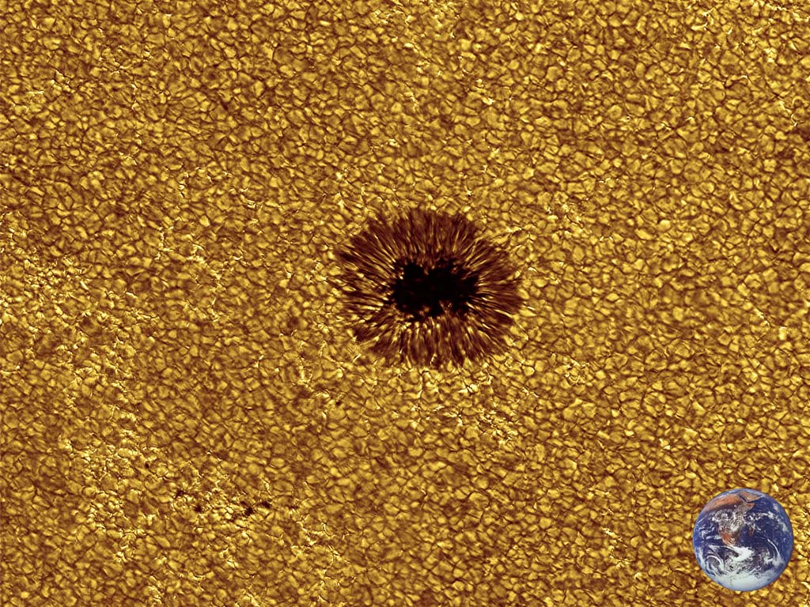
Suptilniji primer
Sunce posmatrano na 656.3 nm (H alpha), 396.8 nm (Ca II H) i 405 nm (G band)

Slide 9
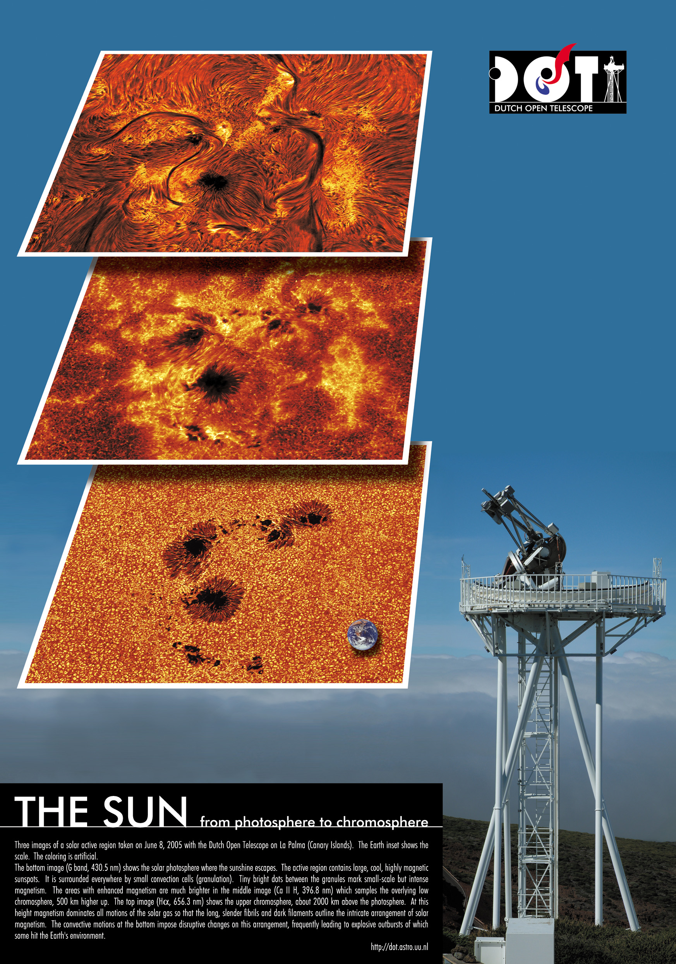
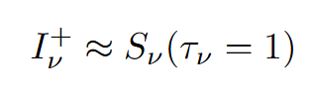
“Visina formiranja”
Setimo se (vežbe) da:
Optička dubina jedan leži na različitim fizičkim visinama za različite talasne dužine
Te visine odgovaraju različitim temperaturama
Na ovoj slici, svaki piksel ima drugačiju temperaturnu strukturu, pa na različitim talasnim dužinama vidimo različite “slike”
Ovakve slike možemo dobiti fokusirajući se čak i na samo jednu liniju!

Slide 10
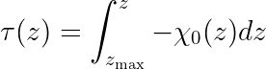
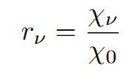
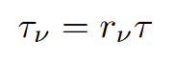
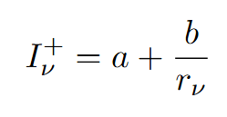
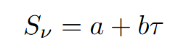
Malo formalnije
Uvedimo neku “referentnu” skalu optičke dubine, definisanu na nekoj dogovorenoj talasnoj dužini:
Uvedimo odnos izmedju neprozračnosti na nekoj talasnoj dužini i referentne neprozračnosti:
Ukoliko pretpostavimo da je funkcija izvora linearna na skali referentne optičke dubine dobijamo:

Slide 11
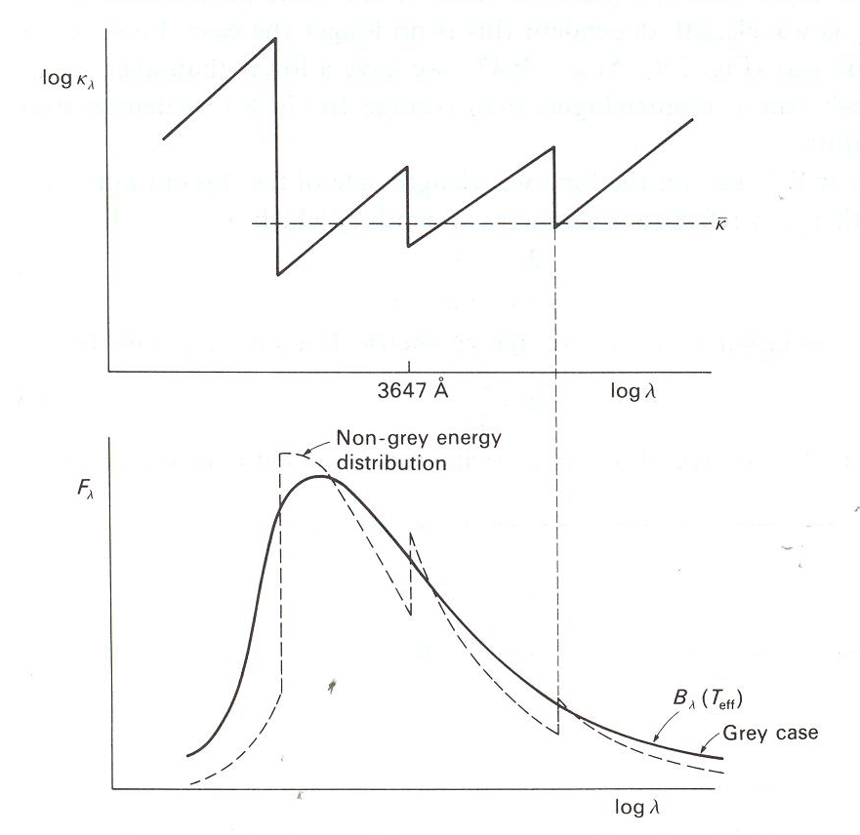
Uticaj zavisnosti koeficijenta apsorpcije od talasne dužine na izgled spektra
Primer desno je malo ekstremniji pošto su u pitanju linije, ali princip je isti

Slide 12
Šta sve doprinosi apsorpciji na nekoj talasnoj dužini
Zapišite sve procese kojih se setite koji dovode do apsorpcije (prava apsorpcija i rasejanje)
3 min

Slide 13
Šta sve doprinosi apsorpciji na nekoj talasnoj dužini
Zapišite sve procese kojih se setite koji dovode do apsorpcije (prava apsorpcija i rasejanje)
Apsorpcija u spektralnim linijama (vezano-vezani prelazi, b-b).
Fotojonizacija (vezano – slobodni prelazi, b-f).
3-body procesi (slobodno – slobodni prelazi, f-f)
Disocijacija molekula
Rasejanje na slobodnim elektronima
Rasejanje na atomima i molekulima (Rejlijevo rasejanje)
Rasejanje na česticama prašine
Ovo su samo najčešći / najvažniji procesi u vidljivom / UV / IR delu spektra!

Slide 14
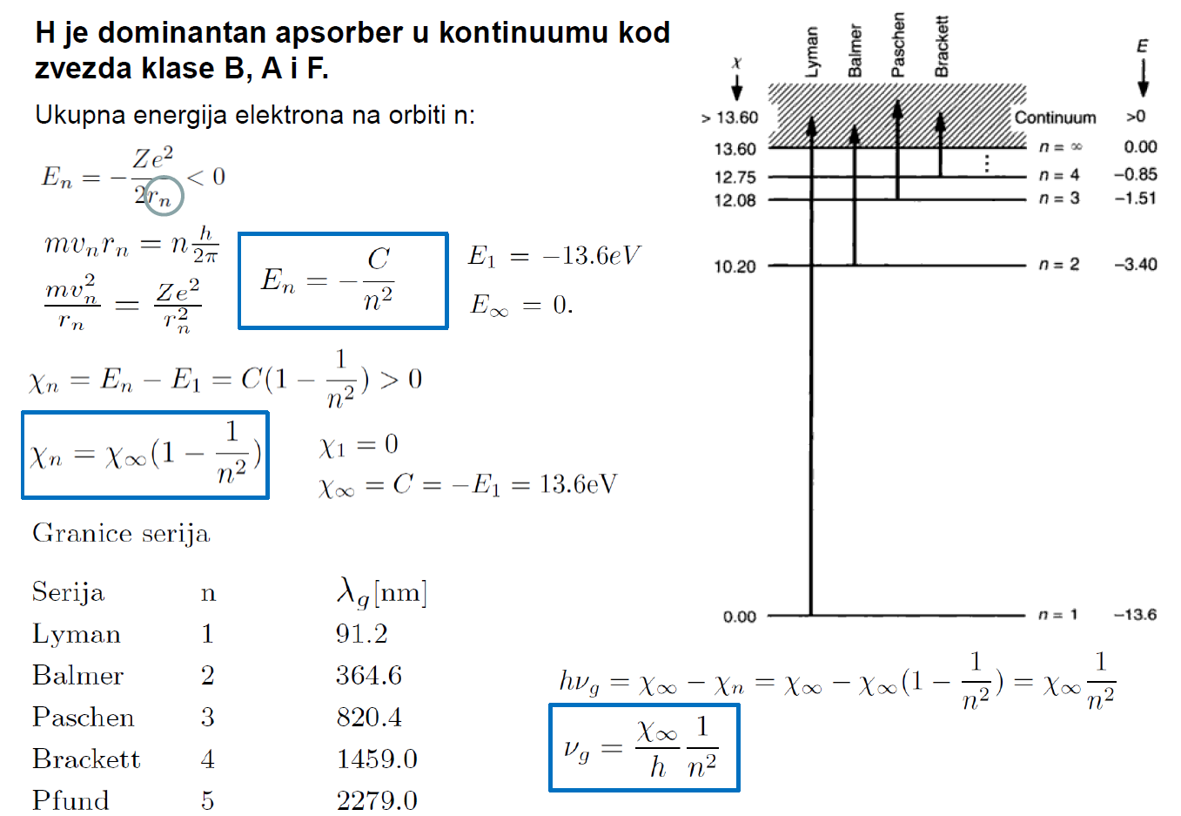
Slobodno-vezani prelazi u atomu vodonika

Slide 15
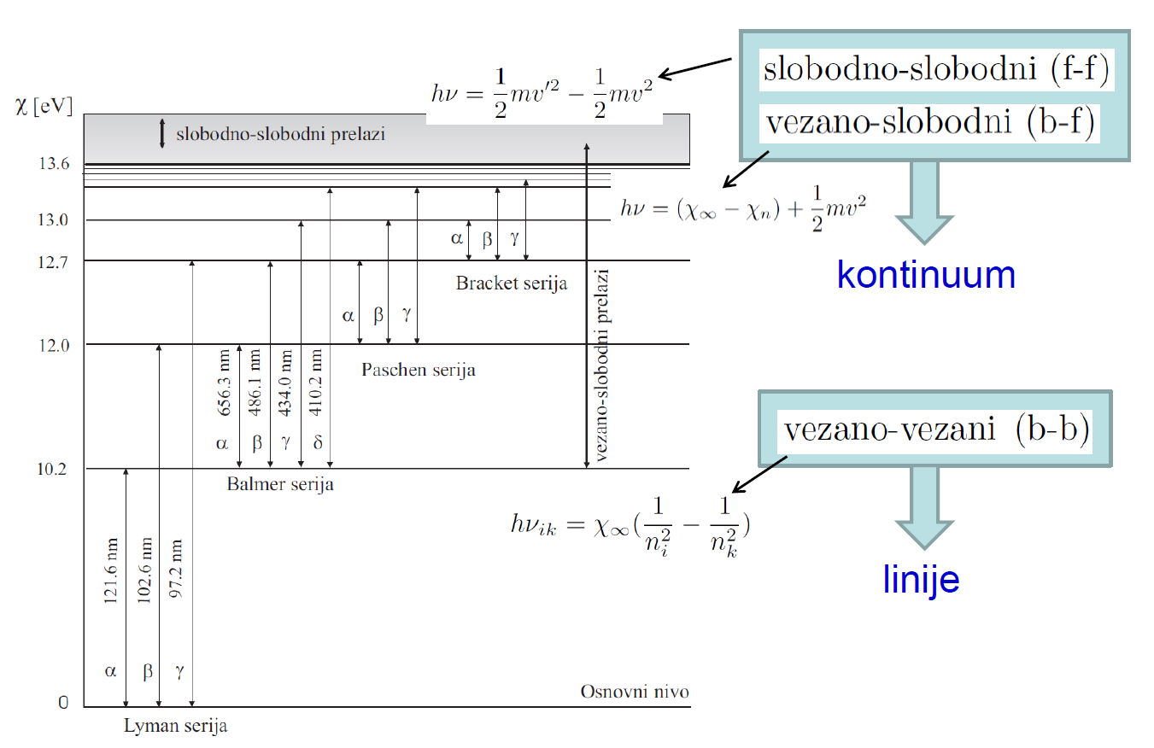
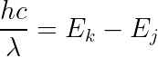
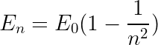
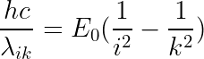

Slide 16
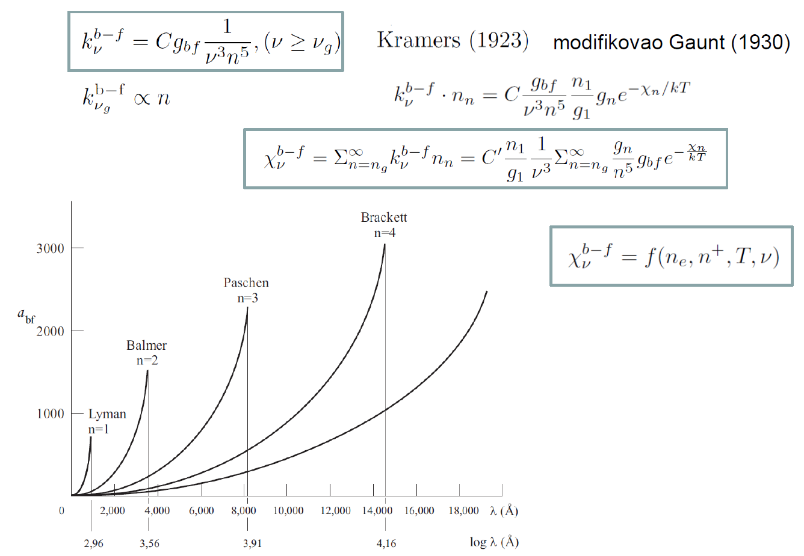
Zavisnost koeficijenta apsorpcije kod b-f prelaza od talasne dužine
Na jednoj talasnoj dužini imamo doprinos, u principu, više od jednog b-f prelaza!

Slide 17
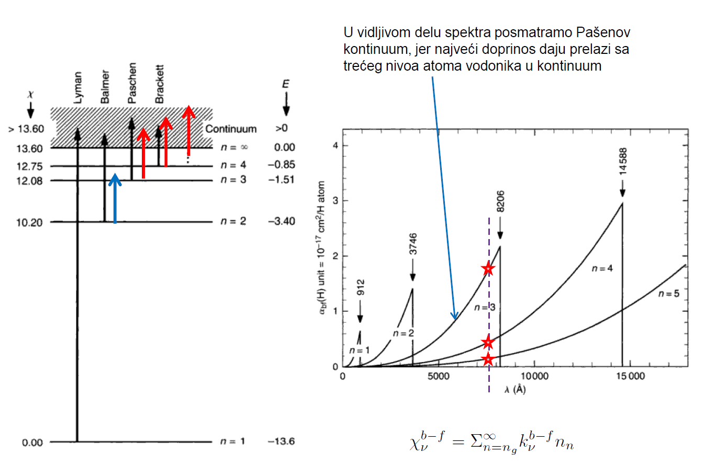

Slide 18
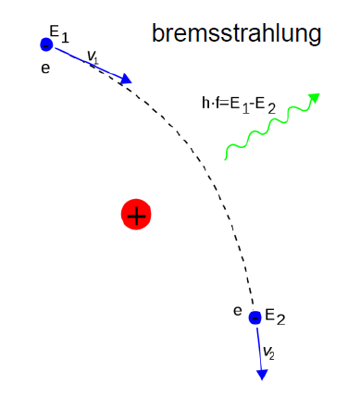
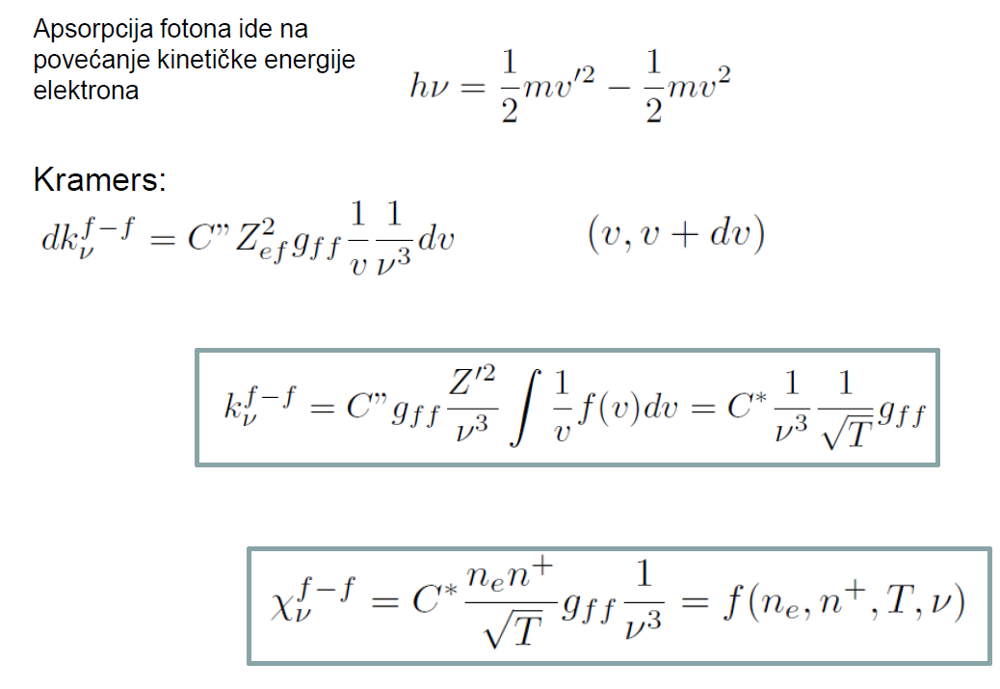
Slobodno – slobodni prelazi
Zakočno zračenje bi bila emisija fotona pri prolasku elektrona pored pozitivnog jona. Postoji i obrnuti proces! (Inverzni bremsstrahlung!)

Slide 19
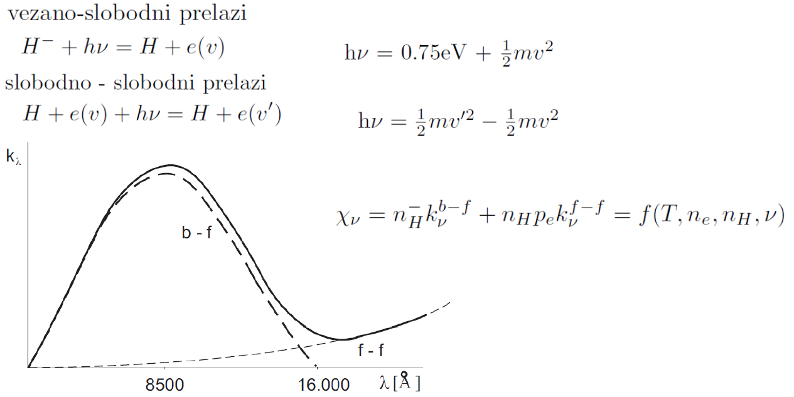
Negativan jon vodonika
Neprozračnost hladnijih zvezda ne može da se opiše procesima o kojima smo do sada pričali (zašto? 2-3 min)
Wildt (1939) je pokazao da je H- najznačajniji izvor neprozračnosti u Sunčevoj atmosferi
Energija veze je svega 0.75eV, sve preko toga “jonizuje” ovaj jon nazad u H + elektron

Slide 20
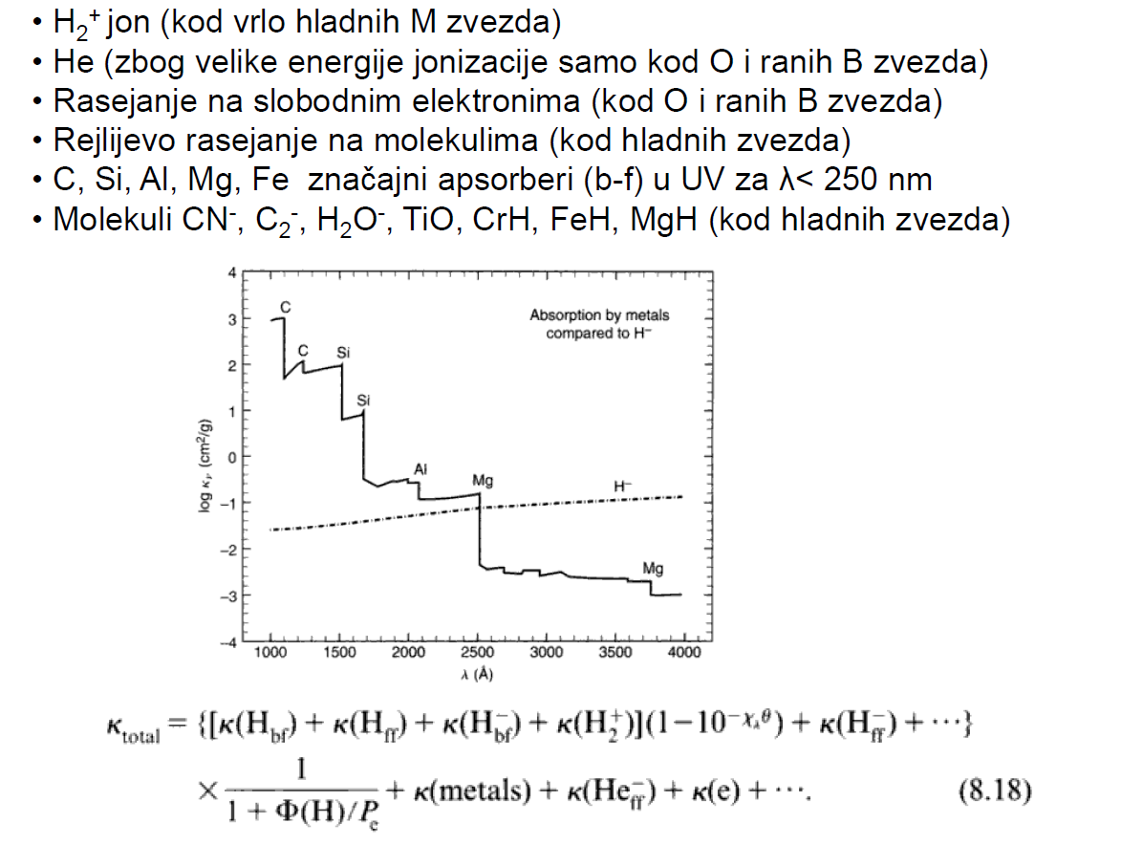
Ostali apsorberi
Ovo je iz knjige Gray-a, obratite pažnju na drugačiju notaciju

Slide 21
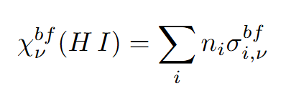
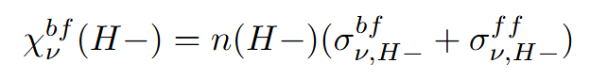
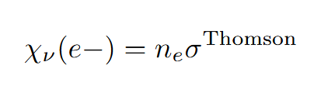
Kako bismo onda izračunali koeficijent apsorpcije?
Ograničimo se na nekoliko osnovnih doprinosa, za zvezde slične Suncu:
Vezano-slobodni prelazi neutralnog vodonika (jonizacija neutralnog vodonika u različitim stanjima ekscitacije).
Vezano-slobodni i slobodno-slobodni prelazi negativnog jona vodonika
Tomsonovo rasejanje na elektronima.

Slide 22
Ukupna neprozračnost
Zapamtite: Ne smemo sabirati intenzitete, niti funkcije izvora. Mozemo samo da sabiramo neprozračnosti i koeficijente emisije.
Dakle, da izračunamo ukupnu neprozračnost naše atmosfere, moramo da saberemo:
Moramo da znamo sve koncentracije: koliko čestica ima u kom stanju jonizacije i ekscitacije. I to na svakoj dubini u modelu atmosfere. (5 min diskusija min)

Slide 23
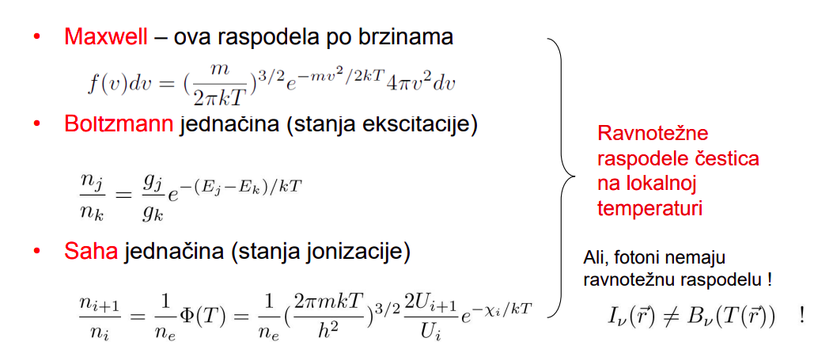
Lokalna termodinamička ravnoteža - čestice

Slide 24
Jednačina stanja
Šta je jednačina stanja idealnog gasa?
Pritisak gasa zavisi od ukupne koncentracije čestica i od temperature.
U astrofizici, pod jednačinom stanja često podrazumevamo vezu izmedju pritiska, temperature i gustine gasa (plazme).
Ako vam kažem da imam 10²³ čestica po m³, na temperaturi 7000 K, kolika je gustina tog gasa?
5-7 minuta za diskusiju

Slide 25
Jednačina stanja
Šta je jednačina stanja idealnog gasa?
Pritisak gasa zavisi od ukupne koncentracije čestica i od temperature.
U astrofizici, pod jednačinom stanja često podrazumevamo vezu izmedju pritiska, temperature i gustine gasa (plazme).
Ako vam kažem da imam 10²³ čestica po m³, na temperaturi 7000 K, kolika je gustina tog gasa?
Da olakšamo, u pitanju je čist vodonik, ali ne znamo u kom stanju jonizacije!

Slide 26
Jednačina stanja
Šta je jednačina stanja idealnog gasa?
Pritisak gasa zavisi od ukupne koncentracije čestica i od temperature.
U astrofizici, pod jednačinom stanja često podrazumevamo vezu izmedju pritiska, temperature i gustine gasa (plazme).
Ako vam kažem da imam 10²³ čestica po m³, na temperaturi 7000 K, kolika je gustina tog gasa?
Da olakšamo, u pitanju je čist vodonik, ali ne znamo u kom stanju jonizacije!
Ako imam 1023 neutralnih vodonika, masa po čestici je veća nego ako imam 5x10²² protona i 5x10²² elektrona, ali pritisak je isti.

Slide 27
Jednačina stanja za čist vodonik
Pretpostavimo da imamo gas koji se sastoji samo od vodonika (ok prva pretpostavka za astrofizičku plazmu, koja je 90% vodonik).
Kako da dobijemo gustinu za dati pritisak i temperaturu?

Slide 28
Jednačina stanja za čist vodonik
Pretpostavimo da imamo gas koji se sastoji samo od vodonika (ok prva pretpostavka za astrofizičku plazmu, koja je 90% vodonik).
Kako da dobijemo gustinu za dati pritisak i temperaturu?
Moramo da nadjemo stepen jonizacije vodonika. Da li neko ima ideju kako?

Slide 29
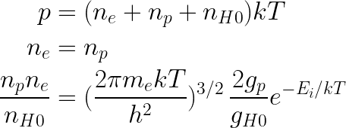
Jednačina stanja za čist vodonik
Pretpostavimo da imamo gas koji se sastoji samo od vodonika (ok prva pretpostavka za astrofizičku plazmu, koja je 90% vodonik).
Kako da dobijemo gustinu za dati pritisak i temperaturu?
Moramo da nadjemo stepen jonizacije vodonika. Rešavamo sledeće tri jednačine:
Na vežbama ćemo videti da kada ovo rešimo dobijamo kvadratnu jednačinu.
Takodje ćemo dobiti da stepen jonizacije zavisi I od pritiska.

Slide 30
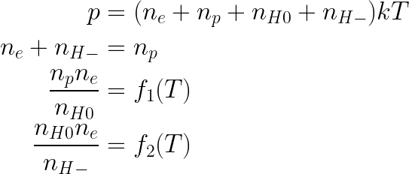
Kako bismo u ovo sada dodali negativan jon vodonika?
Rešavamo sledeće četiri jednačine:
Ovo je sada malo teže rešiti analitički. Zamislite šta se onda dešava kada imamo još mnogo elemenata u odgovarajućim stanjima jonizacije?
Moramo da rešimo (numerički) nelinearan sistem jednačina

Slide 31
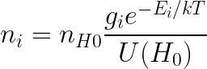
Ali da dobijemo b-f apsorpciju vodonika trebaju nam...
Populacije (naseljenosti) nivoa vodonika.
Njih dobijamo iz Bolcmanove raspodele. Kada dobijemo stanje eksitacije, ovo je relativno jednostavno, za i-ti nivo neutralnog vodonika dobijamo:
Particiona funkcija, U, za neutralan vodonik je jednaka 2, a za ostale elemente se opet može naći iz odgovarajućih tablica I aproksimativnih izraza.
Za vodonik, populacija prvog nivoa je mnogo veća u odnosu na populacije ostalih nivoa . (Videćemo na vežbama sledeće nedelje).

Slide 32
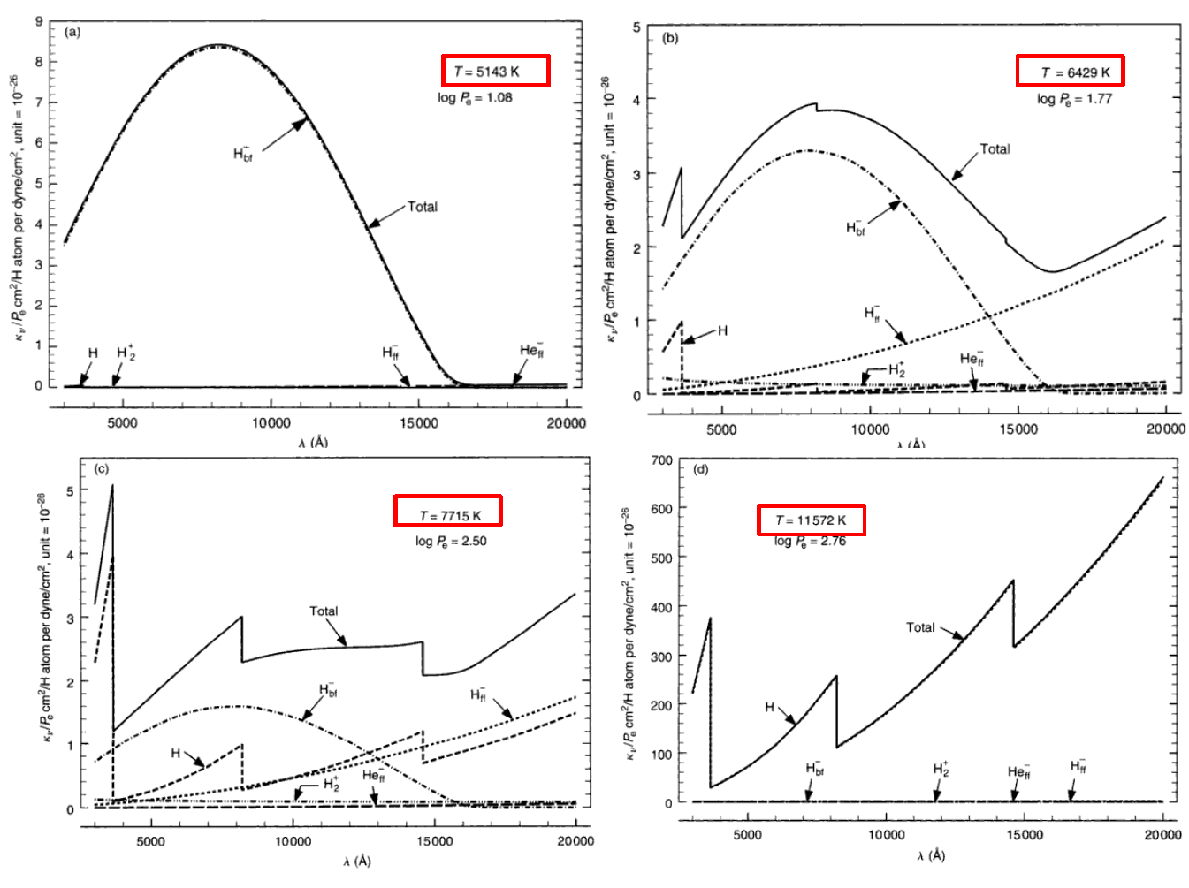

Slide 33
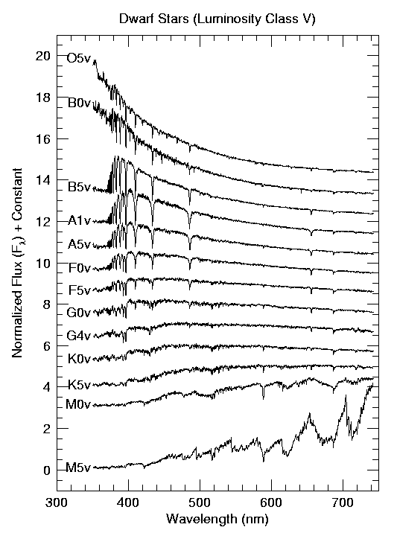
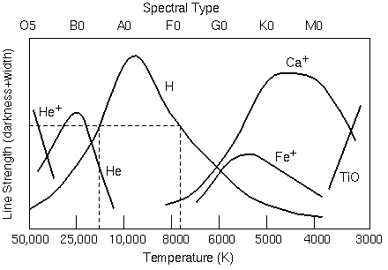
Sve ovo zajedno nam daje mogućnost da opišemo...
Spektar zvezda različitih spektralnih klasa!
Ne zaboravite da je osnova svega u Sahinoj (i Boltzmannovoj) raspodeli!

